Slide 1
Prédiction du poste d'un joueur
Machine Learning — supervisé & non supervisé
FIFA World Cup 2026 · Player Performance Dataset
Kiritheepan Robinsan
ENSEA · Barcelona Summer Course 2026
Cible : position — 4 classes (Défenseur · Attaquant · Gardien · Milieu)

Slide 2
CONTEXTE
Dans la continuité du notebook S5
• L'énoncé demande la même cible que l'expérience précédente.
– Mon S5_P1_Fifa_Multiclasse prédisait déjà position : Arbre → KNN → Naive Bayes.
– Meilleur score obtenu alors : 89 % d'accuracy (KNN, k=27).
• Ce projet reprend la même cible, avec une méthodologie renforcée :
– Random Forest et Gradient Boosting réglés par GridSearchCV ;
– split train/test PAR JOUEUR (le S5 ne le faisait pas) ;
– détection d'une fuite de données ; SHAP ; PCA/ICA/t-SNE + clustering.

Slide 3
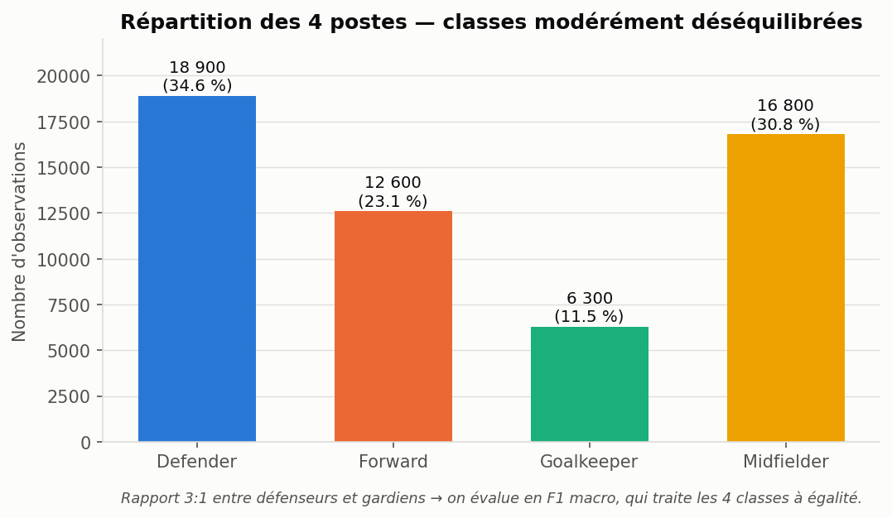
LES DONNÉES
4 postes, déséquilibre 3:1
Pourquoi le F1 macro ?
18 900 défenseurs contre 6 300 gardiens : un rapport de 3 pour 1.
Le F1 macro calcule le F1 de chaque classe puis en fait la moyenne non pondérée.
Les 4 postes comptent donc à égalité — impossible de « gagner » en négligeant les gardiens.

Slide 4
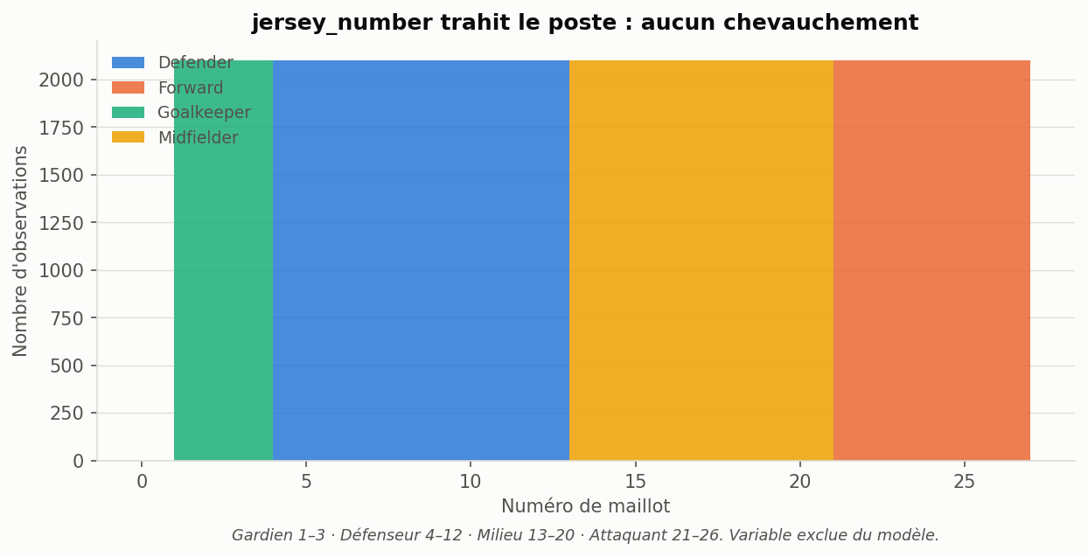
⚠ FUITE DE DONNÉES
jersey_number trahit le poste
Zéro chevauchement
Gardien 1–3 · Défenseur 4–12 · Milieu 13–20 · Attaquant 21–26
Une seule règle donnerait 100 % d'accuracy sans rien apprendre du jeu.
Le numéro est attribué PARCE QUE le joueur occupe ce poste : ce n'est pas une caractéristique de son jeu.
→ Variable exclue.

Slide 5
PRÉPARATION
Séparer par joueur, pas par ligne
• Chaque joueur apparaît ~44 fois — et son poste ne change JAMAIS.
– Un split ligne par ligne mettrait le même joueur des deux côtés.
– Le modèle mémoriserait les joueurs au lieu d'apprendre ce qui définit un poste.
• On sépare donc les 1 248 joueurs, pas les 54 600 lignes.
– 43 726 lignes d'entraînement · 10 874 de test · 0 joueur en commun (vérifié).
• Autres exclusions : identifiants, nationality, club_name, team, opponent_team.
– Conservées : les stats de gardien (saves, punches…) — ce sont de vraies actions de match.

Slide 6
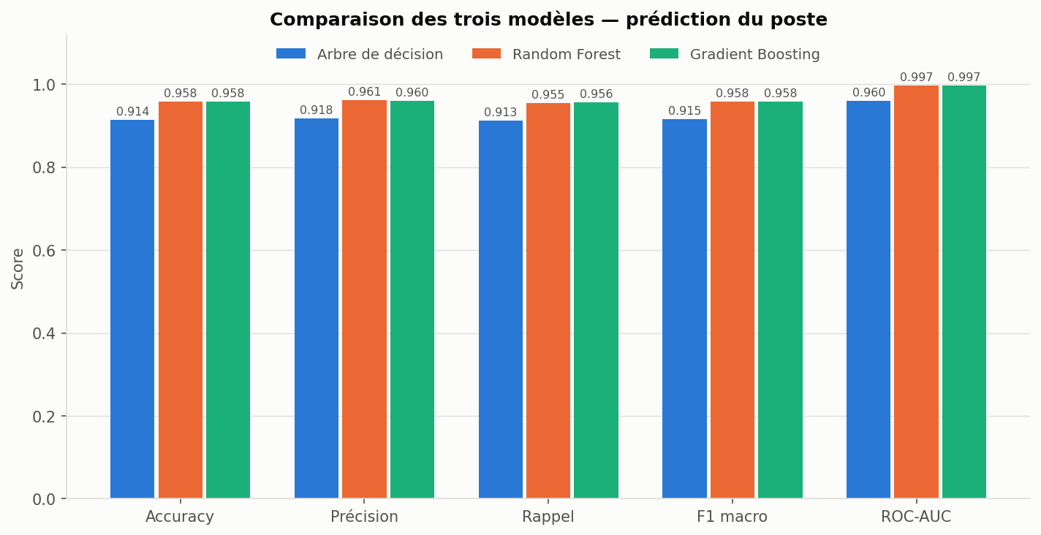
PARTIE 1 — RÉSULTATS
Trois modèles comparés
Métrique | Arbre | Rand. Forest | Grad. Boost
Accuracy | 0.914 | 0.958 | 0.958
Précision | 0.918 | 0.961 | 0.960
Rappel | 0.913 | 0.955 | 0.956
F1 macro | 0.915 | 0.958 | 0.958
ROC-AUC | 0.960 | 0.997 | 0.997
Le résultat : Random Forest et Gradient Boosting sont à égalité (0.958 de F1 macro), loin devant l'arbre seul (0.915). L'AUC de 0,997 traduit une séparation quasi parfaite. Mon KNN de S5 faisait 89 % — ici 95,8 %, avec un split PLUS strict et une fuite en moins.

Slide 7
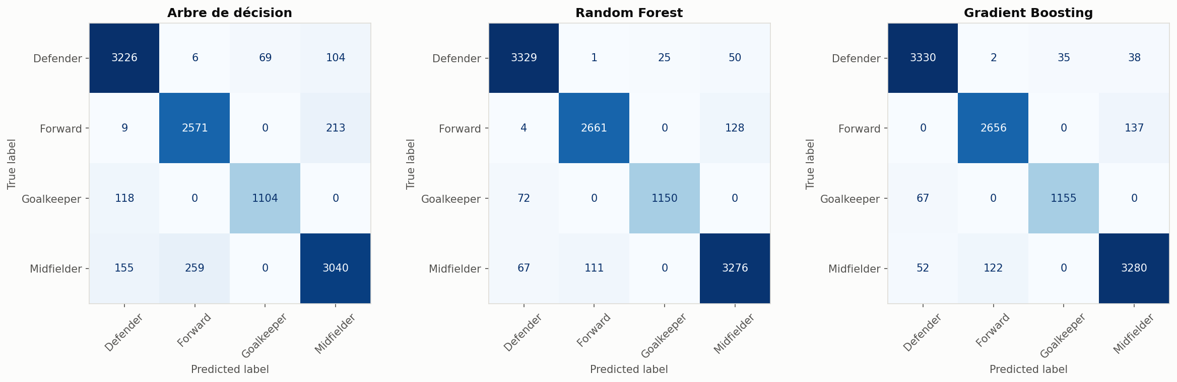
PARTIE 1 — ERREURS
Où le modèle se trompe, et pourquoi
Confusion | N | Lecture footballistique
Attaquant → Milieu | 128 | la frontière la plus floue
Milieu → Attaquant | 111 | milieux offensifs ≈ attaquants
Gardien → Défenseur | 72 | gardiens à 0 arrêt sur le match
En multiclasse : chaque erreur est à la fois un faux négatif pour la vraie classe et un faux positif pour la classe prédite.

Slide 8
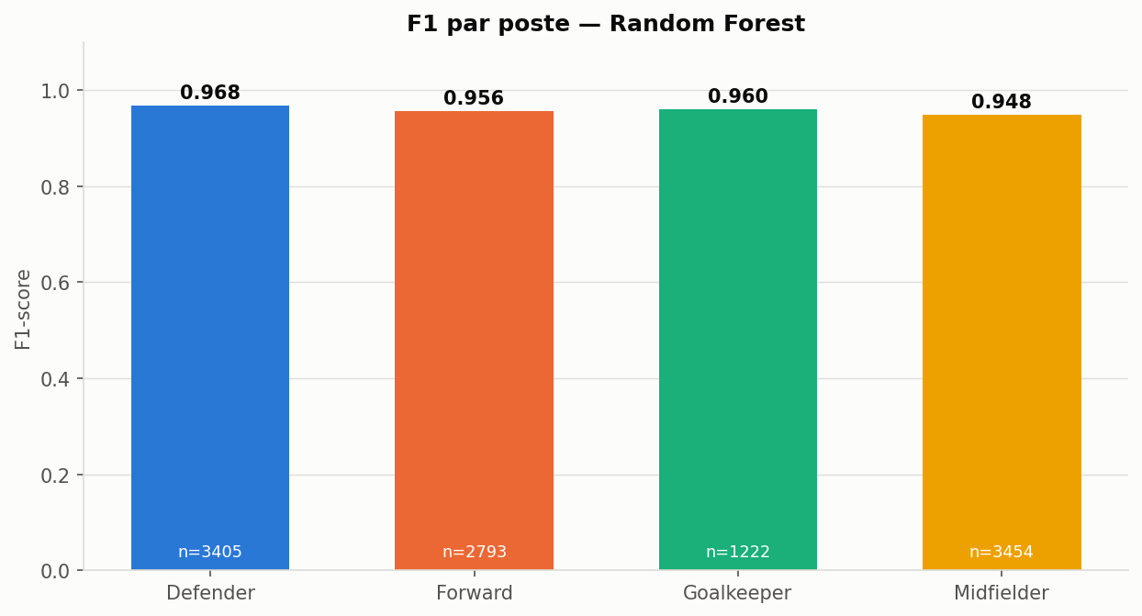
PARTIE 1 — LE CAS DES GARDIENS
Précision élevée, rappel plus faible
Un arbitrage concret
Précision 0.979 : quand le modèle dit « gardien », il a presque toujours raison.
Rappel 0.941 : il en rate quand même 72.
Pourquoi ? Seuls 2 005 gardiens sur 6 300 ont au moins un arrêt. Un gardien à 0 arrêt ressemble à un défenseur passif.
Recruteur → le rappel prime. Étiquetage auto → la précision prime.

Slide 9
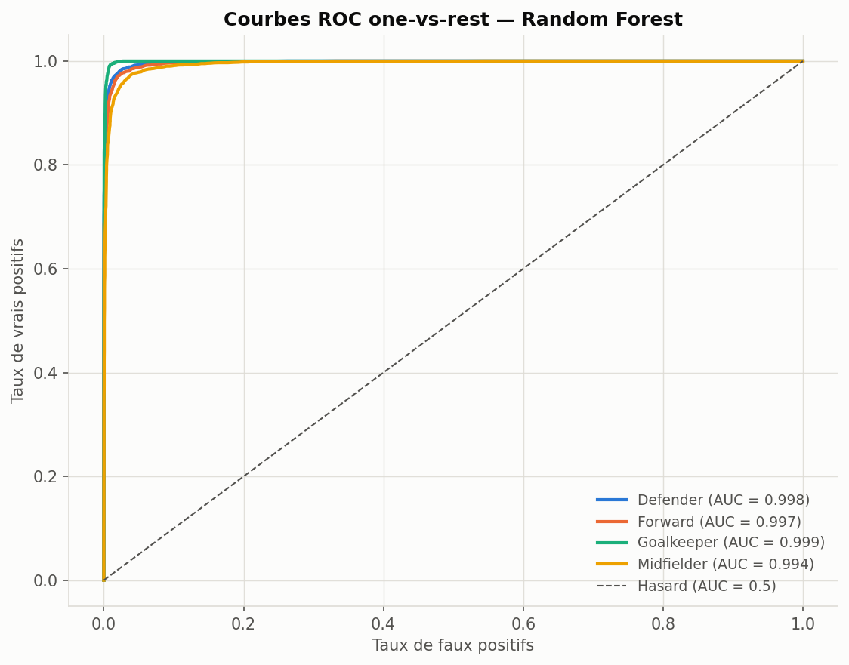
PARTIE 1 — ROC / AUC
Une séparation quasi parfaite
AUC ≈ 0,997
Les courbes sont tracées one-vs-rest : chaque poste est opposé à tous les autres.
Elles montent quasiment à l'angle supérieur gauche — le modèle sépare excellemment les 4 classes, à tous les seuils de décision.
Contraste frappant avec un projet où l'AUC frôlerait 0,5 : ici le signal est bien réel.

Slide 10
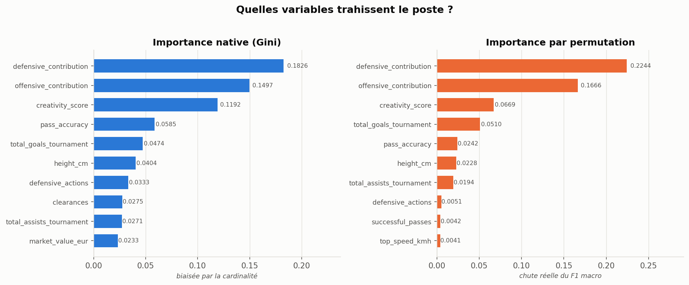
PARTIE 2 — INTERPRÉTABILITÉ
Les deux mesures sont d'accord
Un résultat sain : importance native et importance par permutation classent les variables dans le MÊME ordre — defensive_contribution, offensive_contribution, creativity_score, total_goals_tournament, pass_accuracy, height_cm. Et toutes ont un sens footballistique évident. Le modèle a appris quelque chose de réel.

Slide 11
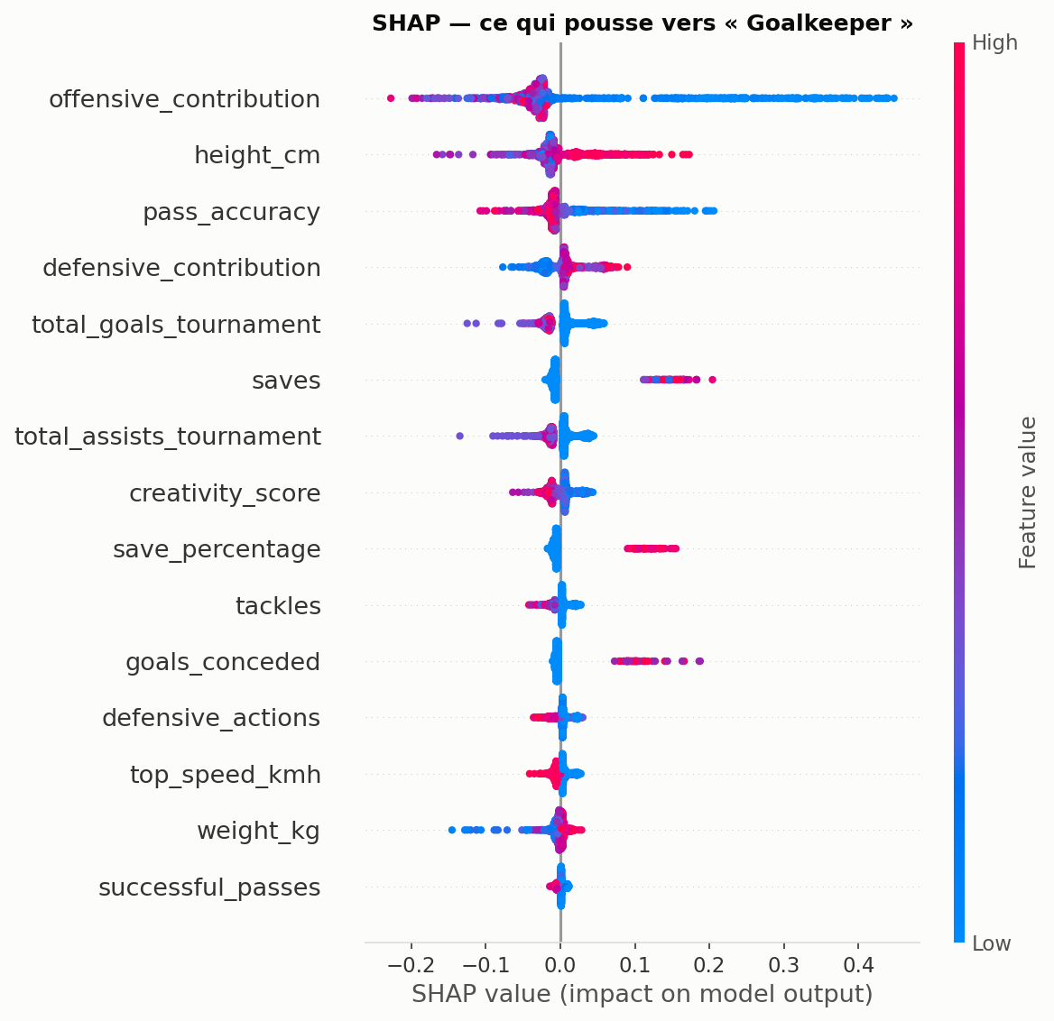
PARTIE 2 — SHAP
Ce qui pousse vers « Gardien »
Comment lire
Chaque point = un joueur. Rouge = valeur haute, bleu = valeur basse.
À droite = pousse vers « Gardien ».
On lit clairement que des valeurs BASSES de contribution offensive et défensive (bleu à droite) poussent vers ce poste.
Logique : un gardien ne participe ni au pressing ni à l'attaque.

Slide 12
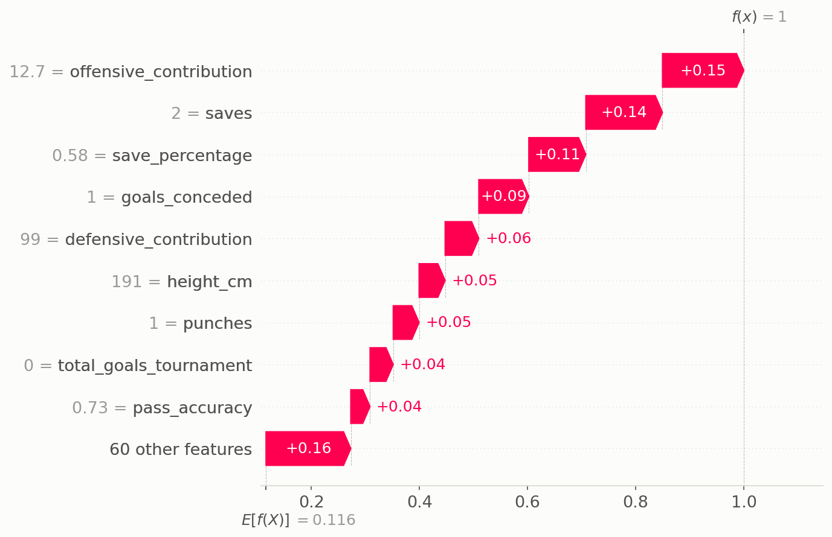
PARTIE 2 — CAS INDIVIDUEL
SHAP waterfall — un gardien
La construction d'une prédiction
On part de la probabilité moyenne d'être gardien (~11,5 %, leur part dans les données).
Rouge → pousse vers « Gardien »
Bleu → éloigne de « Gardien »
Pour ce joueur, l'absence de contribution offensive et défensive suffit à faire basculer la prédiction.

Slide 13
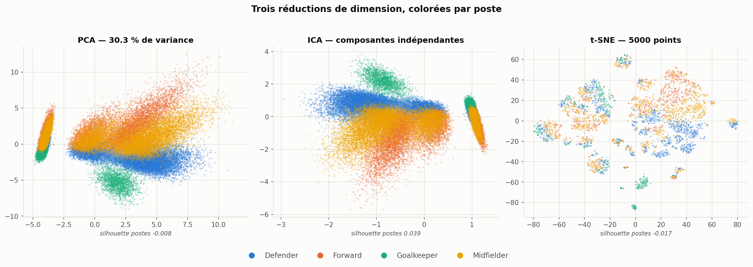
PARTIE 3 — NON SUPERVISÉ
Trois réductions de dimension
Le résultat surprenant : silhouette selon les postes réels — PCA -0.008 · ICA +0.039 · t-SNE -0.017. Nuls, voire négatifs : dans l'espace réduit, les postes ne se séparent PAS — alors qu'on vient de les prédire à 95,8 % en supervisé.

Slide 14
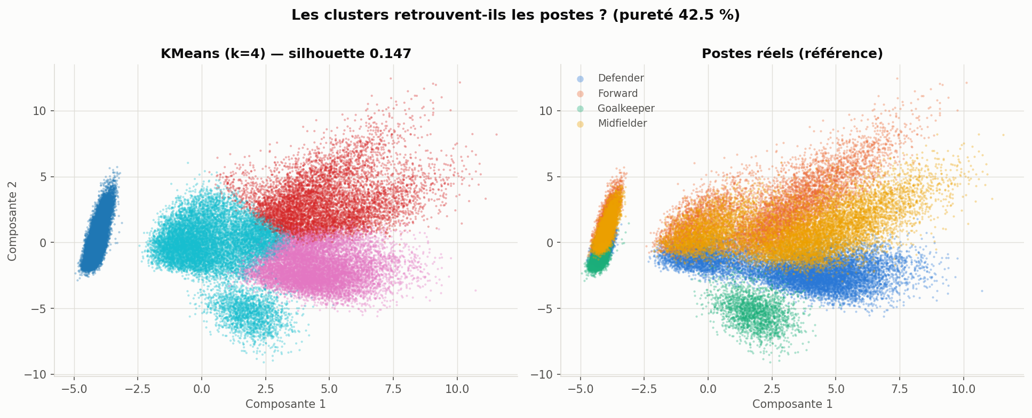
PARTIE 3 — CLUSTERING
Les clusters ne retrouvent pas les postes
Pureté 42.5 % : en attribuant à chaque cluster le poste majoritaire qu'il contient, on ne classe correctement que 4 joueurs sur 10 (un tirage pondéré ferait déjà ~30 %). DBSCAN aboutit au même verdict : 2 clusters qui ne recoupent pas les postes.

Slide 15
CONCLUSION
Le vrai résultat, c'est le contraste
Approche | Résultat
Prédiction supervisée du poste | F1 macro 0.958
Pureté des clusters non supervisés | 42.5 %
Comment un signal aussi fort peut-il être invisible en non supervisé ?
Le supervisé sait quoi chercher. On lui donne la réponse : il isole les quelques variables qui discriminent et les combine finement, même si elles pèsent peu dans la variance totale.
Le non supervisé suit la variance dominante. PCA et KMeans se laissent guider par ce qui varie le plus parmi les 69 variables — ici le niveau de performance sur le match, pas le poste. Le signal « poste » existe, mais il est noyé.
→ L'absence de structure en clustering ne signifie pas l'absence de signal exploitable.

